Slide 1
Comparație între Selenium și Cypress în web automation testing
Student: Badea Robert-Alexandru
Grupa: 311

Slide 2


Descriere Selenium și Cypress
Selenium
Lansat în: 2004
Caracteristici principale: Compatibil cu multiple browsere și sisteme de operare, suportă mai multe limbaje de programare.
Utilizare: Potrivit pentru proiecte complexe și medii diverse de testare.
Cypress
Lansat în: 2017
Caracteristici principale: Execuție rapidă, oferă feedback vizual instant, restricționat la JavaScript.
Utilizare: Ideal pentru dezvoltare rapidă și testare continuă în proiecte JavaScript.

Slide 3
Aspecte cheie ale comparației
Viteza de rulare pentru un singur test
Viteza de rulare pentru teste multiple
Numărul de linii de cod
Suport pentru limbaje de programare
Interfață interactivă
Raportarea rezultatelor
Reutilizarea codului

Slide 4
Date despre primul articol științific ales
Titlu: Web Program Testing Using Selenium Python: Best Practices and Effective Approaches
Autori: Rusdiansyah, Nining Suharyanti, Hendra Supendar, Tuslaela
Instituții:
Universitas Bina Sarana Informatika
Universitas Nusa Mandiri, Indonesia
Date de publicare și jurnal:
Data publicării: 1 Aprilie 2024
Publicație științifică: Sinkron: Jurnal dan Penelitian Teknik Informatika
DOI: https://doi.org/10.33395/v8i2.13569

Slide 5
Scurt rezumat a primului articol
Scopul cercetării: Utilizarea Selenium pentru automatizarea testării în aplicații web, cum ar fi logarea, tranzacțiile și introducerea datelor clienților.
Concluzii principale: Utilizarea Selenium contribuie la creșterea eficienței testării aplicațiilor web.

Slide 6
Date despre al doilea articol științific ales
Titlu: Technical Analysis of Selenium and Cypress as Functional Automation Framework for Modern Web Application Testing
Autori: Fatini Mobaraya, Shahid Ali
Instituții:
Department of Information Technology, AGI Institute, Auckland, New Zealand
Date de publicare și jurnal:
Data publicării: Decembrie 2019
Publicație științifică: 9th International Conference on Computer Science, Engineering and Applications (ICCSEA 2019)
DOI: https://doi.org/10.5121/csit.2019.91803

Slide 7
Scurt rezumat a celui de-al doilea articol
Provocări și soluții: Selenium se confruntă cu dificultăți în gestionarea timpului de așteptare pentru elementele dinamice ale paginii, în timp ce Cypress rezolvă aceste probleme prin așteptări automate, îmbunătățind gestionarea elementelor DOM.
Studiu de caz și rezultate: Folosind AliExpress, un site dinamic cu acces masiv de utilizatori, studiul compară eficiența scrierii codului și viteza de execuție. Rezultatele indică superioritatea Cypress în termeni de eficiență și timp de rulare a testelor.

Slide 8
Platforma de testare și testele efectuate
Platforma de Testare: www.saucedemo.com
Teste efectuate:
testarea autentificării
testarea adăugării în coș
testarea procesului de checkout și gestionarea erorilor
testarea performanței a două teste efectuate în mod secvențial
testarea performanței a două teste efectuate în paralel

Slide 9
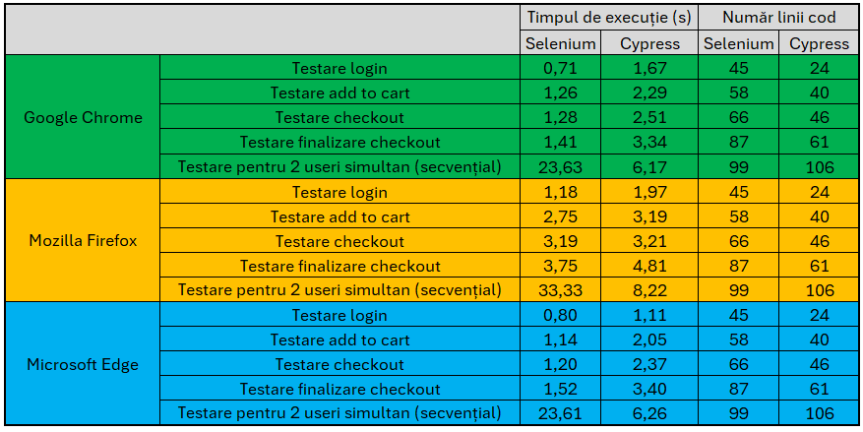
Rezultate și comparații

Slide 10
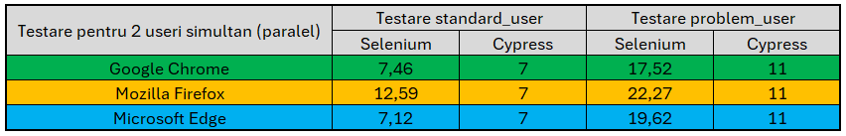
Rezultate și comparații

Slide 11
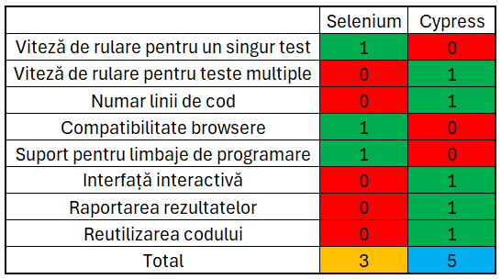
Rezultate și comparații

Slide 12
Concluzii
Cypress oferă un mediu de testare mai rapid și mai eficient, ideal pentru proiecte care necesită feedback rapid și teste frecvente, în special datorită interfeței sale interactive și capacitații de așteptare automată a elementelor DOM.
Selenium, deși necesită mai mult cod și timp pentru ajustarea la diferite medii de browser, rămâne extrem de robust și versatil, suportând o gamă largă de limbaje de programare și medii de testare.

Slide 13
Demo – testare secvențială

Slide 14
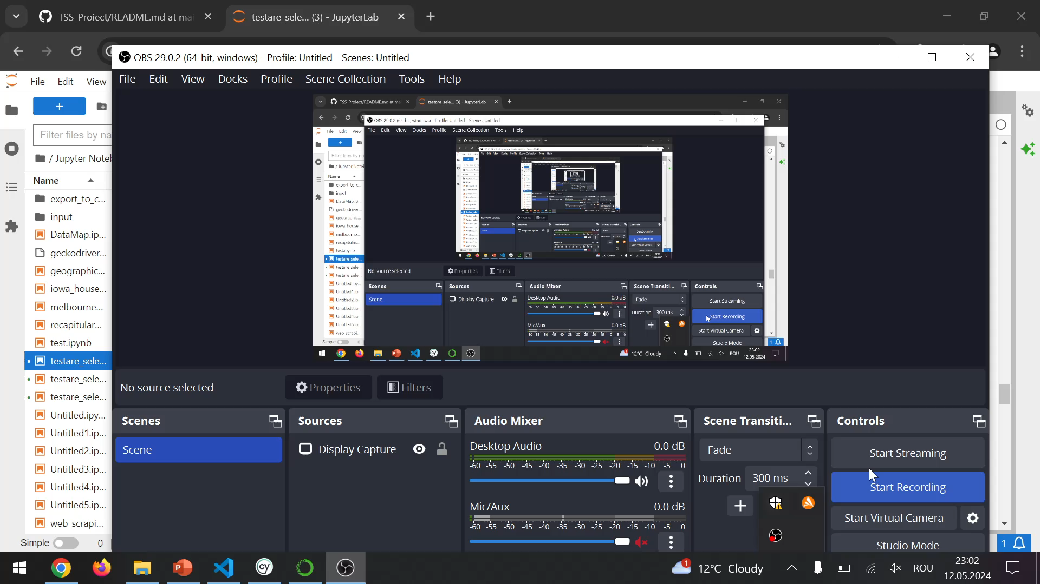

Slide 15
Bibliografie
https://doi.org/10.33395/v8i2.13569
https://doi.org/10.5121/csit.2019.91803
https://en.wikipedia.org/wiki/Selenium_(software)
https://en.wikipedia.org/wiki/Cypress_(software)

